Slide 1
Esta clase va a ser
grabada

Slide 2
Clase 28. DATA SCIENCE
Introducción al procesamiento de Lenguaje Natural II + Datathon

Slide 3


Temario
28 Parte I
28 Parte II
Introducción al Procesamiento de Lenguaje Natural II
Datathon
Introducción
Proyecto final
Introducción a spaCY
Análisis de sentimiento

Slide 4

Objetivos de la clase
Introducir diferentes librerías para el procesamiento de texto
Identificar beneficios de usar técnicas de análisis de sentimiento

Slide 5

MAPA DE CONCEPTOS
NLP y características
Bag of Words
Intro NLTK, DTM y TF-IDF score
Introducción al procesamiento de Lenguaje Natural
Otras técnicas NLP
Intro a spacy
Análisis de sentimiento

Slide 6
Introducción a NLTK

Slide 7
Definición

Slide 8


NLTK
NLTK es un set de herramientas creado para trabajar con NLP en Python. Nos proporciona varias bibliotecas de procesamiento de texto con muchos conjuntos de datos de prueba. Se puede realizar una variedad de tareas, como tokenización, visualización de árboles de análisis, etc.

Slide 9
Introducción a spaCy

Slide 10
spaCY

Slide 11

spaCY
spaCy es una librería gratuita y de código abierto para NLP en Python con muchas capacidades integradas que se está volviendo cada vez más popular. Es una alternativa para procesar los datos textuales no estructurados que se producen a gran escala

Slide 12

spaCY
Está escrito en Cython y está diseñado para construir sistemas de extracción de información o comprensión del lenguaje natural. También está diseñado para uso en producción y proporciona una API concisa y fácil de usar.

Slide 13
Funcionalidades

Slide 14
Funcionalidades
Nos permite realizar diferentes tareas como:
Tokenización
Conversión a Lower/Upper case
Remoción de Stopwords
Stemming
Lematización
Parse Tree o generación de sintaxis
POS Tagging

Slide 15

1) Tokenización
Es un proceso de desglose del texto en unidades más pequeñas se llama tokens. los tokens son una pequeña parte de ese texto. Si tenemos una oración, la idea es separar cada palabra y construir un vocabulario tal que podamos representar todas las palabras de manera única en una lista. Números, palabras, etc., todos caen bajo fichas.

Slide 16

2) Conversión Lower/Upper case
Queremos que nuestro modelo no se confunda al ver la misma palabra con diferentes casos, como uno que comienza con mayúscula y otro sin ella, e interpretar ambos de manera diferente. Así que convertimos usualmente todas las palabras a minúsculas o mayúsculas para evitar la redundancia en la lista de tokens.

Slide 17

3) Remoción de Stopwords
Cuando usamos las características de un texto para modelar, encontraremos mucho ruido. Estas son las palabras vacías como yo, él, ella, etc., que no nos ayudan y simplemente se eliminan antes del procesamiento para un procesamiento más limpio dentro del modelo. Con NLTK podemos ver todas las palabras vacías disponibles en diversos idiomas.

Slide 18

4) Stemming
En nuestro texto podemos encontrar muchas palabras como jugando, jugaron, juego, etc… que tienen una raíz, jugar, todas transmiten el mismo significado. Así que podemos extraer la raíz de la palabra y eliminar el resto. Aquí, la raíz de la palabra formada se llama 'tallo (stem)' y no es necesariamente que el stem deba existir y tener un significado. Con solo cometer el sufijo y el prefijo, generamos las raíces.

Slide 19

5) Lemantización
Queremos extraer la forma base de la palabras con la Lemantización. La palabra extraída aquí se llama Lemma y está disponible en el diccionario. Tenemos el corpus de WordNet y el lema generado estará disponible en este corpus. NLTK nos proporciona WordNet Lemmatizer que utiliza la base de datos de WordNet para buscar lemas de palabras.

Slide 20
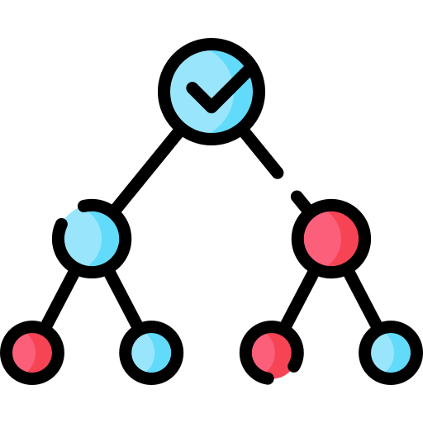
6) Parse Tree
Podemos definir la gramática de acuerdo con el idioma de interés y luego usar la librería NLTK con su metódo RegexpParser para extraer todas las partes del discurso (Parts of Speech) de la oración y dibujar por ejemplo árboles de decisión para visualizar las asociaciones.

Slide 21

7) POS Tagging
POS Tagging se utiliza en el procesamiento de texto para evitar la confusión entre dos mismas palabras que tienen significados diferentes. Con respecto a la definición y el contexto, le damos a cada palabra una etiqueta particular y las procesamos. Aquí se utilizan dos pasos:
Tokenizar texto (word_tokenize).
Aplicar pos_tag de NLTK.

Slide 22
ANSI

Slide 23
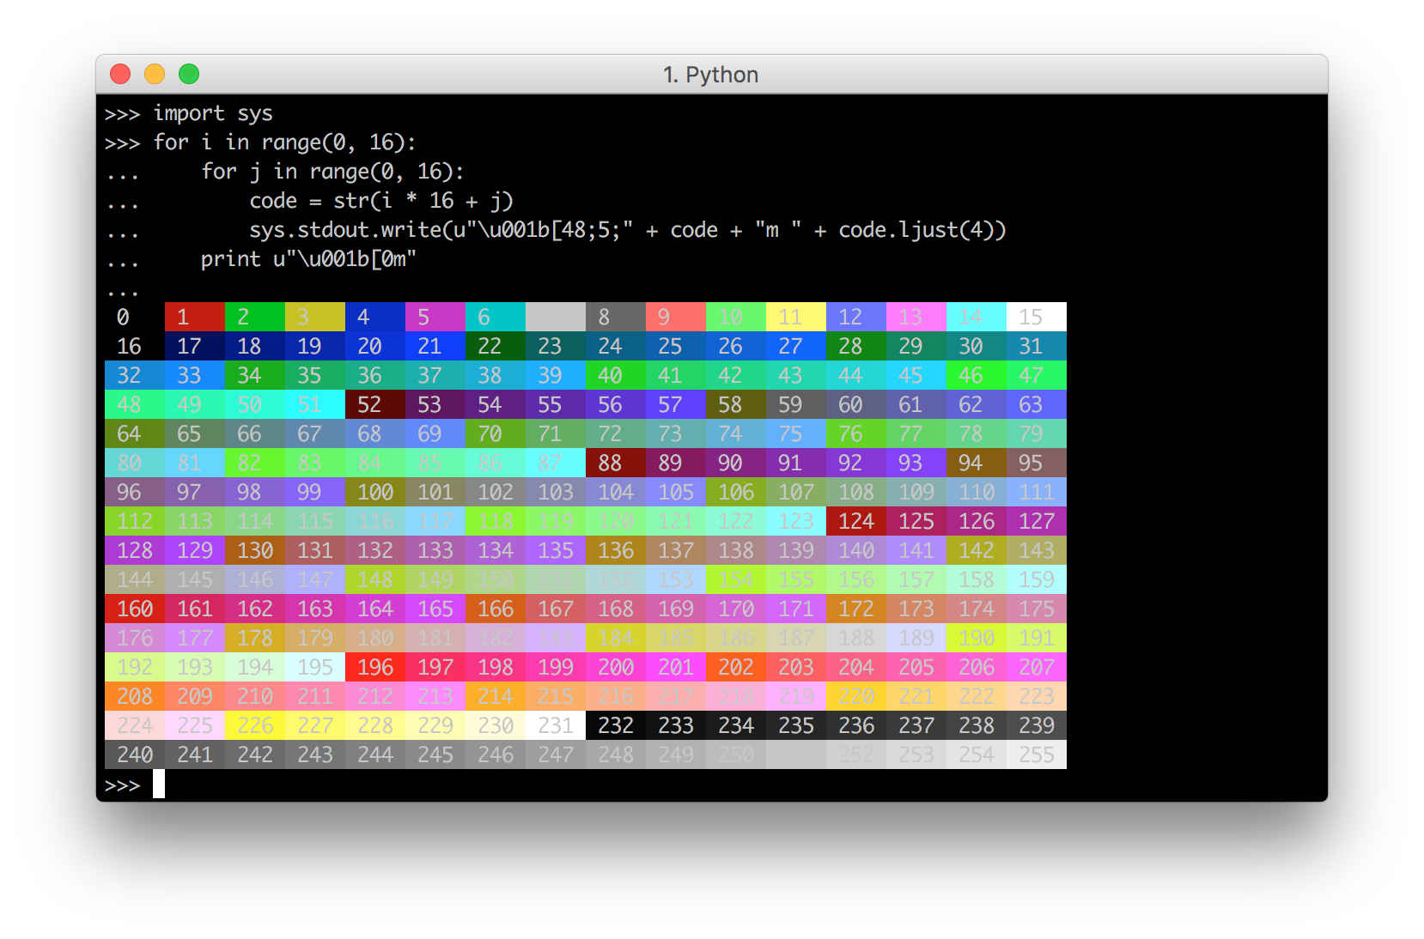
Código ANSI
Los códigos ANSI (American National Standards Institute) son secuencias de escape que se utilizan en la salida de texto en terminales y consolas para controlar aspectos como colores, formato del texto y otros estilos visuales.
Estos códigos permiten realizar ciertas manipulaciones en la presentación del texto en la interfaz de la terminal.

Slide 24

Para pensar
Ahora bien, ¿Han escuchado previamente de librerías diferentes a spaCy y NLTK para el procesamiento de lenguaje natural?
Contesta en el chat de Zoom

Slide 25
Análisis de sentimiento

Slide 26
Definición

Slide 27

Análisis de sentimiento
El análisis de sentimientos se enfoca en la polaridad de un texto (positivo, negativo, neutral) pero también va más allá de la polaridad para detectar sentimientos y emociones específicas (enojado, feliz, triste, etc.), urgencia (urgente, no urgente) e incluso intenciones (interesado). v. no interesado).

Slide 28
Análisis de sentimiento
Dependiendo de cómo desee interpretar los comentarios y las consultas de clientes, puede definir y adaptar sus categorías para satisfacer sus necesidades de análisis de opiniones. Los tipos de análisis más comunes son:
Análisis de sentimiento calificado
Detección de emociones
Aspect-based Sentiment Analysis
Multilingual sentiment analysis

Slide 29
Clasificación

Slide 30

Análisis de sentimiento calificado
Si la polaridad es importante para el negocio se podrían tener diversas categorías (muy positivo, positivo, neutro, negativo y muy negativo).
De esta forma se pueden detectar cuándo comentarios son negativos y poder establecer estrategias para mitigar impactos o deserción de clientes

Slide 31

Detección de emociones
Permite ir más allá de la polaridad para detectar emociones, como felicidad, frustración, ira y tristeza.
Muchos sistemas de detección de emociones utilizan léxicos (es decir, listas de palabras y las emociones que transmiten) o algoritmos complejos de aprendizaje automático.

Slide 32

Aspect-based sentiment Analysis
Por lo general, al analizar los sentimientos de los textos, queremos saber qué aspectos o características particulares mencionan las personas de manera positiva, neutral o negativa.
Un clasificador basado en aspectos podría determinar que la oración expresa una opinión negativa sobre la duración de la batería.

Slide 33

Multilingual sentiment
analysis
El análisis del sentimiento multilingüe puede ser difícil. Implica una gran cantidad de preprocesamiento y recursos. La mayoría de estos recursos están disponibles en línea (p. ej., léxicos de sentimientos), mientras que otros deben crearse (p. ej., corpus traducidos o algoritmos de detección de ruido), pero necesitará saber codificar para usarlos.

Slide 34
Importancia

Slide 35

Importancia del análisis de sentimiento
Dado que los humanos expresan sus pensamientos y sentimientos más abiertamente que nunca, el análisis de sentimientos se está convirtiendo rápidamente en una herramienta esencial para monitorear y comprender los sentimientos en todo tipo de datos.

Slide 36

Importancia del análisis de sentimiento
El análisis automático de los comentarios de los clientes, como las opiniones en las respuestas de las encuestas y las conversaciones en las redes sociales, permite a las marcas saber qué hace felices o frustrados a los clientes, de modo que puedan adaptar los productos y servicios para satisfacer las necesidades de sus clientes.

Slide 37

Importancia del análisis de sentimiento
Algunos beneficios que genera la implementación del análisis de sentimiento son:
Identificación de necesidades
Ordenamiento de data a escala
Análisis en tiempo real
Criterios consistentes

Slide 38
Ejemplos de aplicación

Slide 39

Ejemplos de análisis de sentimiento
Algunos ejemplos en la industria actual son:
Monitoreo de marcas
Mejorando soporte al cliente
Revisando feedback de empleados
Proveer mejores productos de analitica
Monitoreo de mercado
Análisis de competencia

Slide 40
Ejemplos de análisis de sentimiento
Monitoreo del contenido generado por usuarios
Descubriendo influenciadores para marcas
Monitoreo de redes sociales para hacer branding y publicidad
Mejor Manejo de crisis
Creación de recomendaciones de acuerdo a las necesidades de los clientes
Veamos a continuación algunas aplicaciones puntuales.

Slide 41
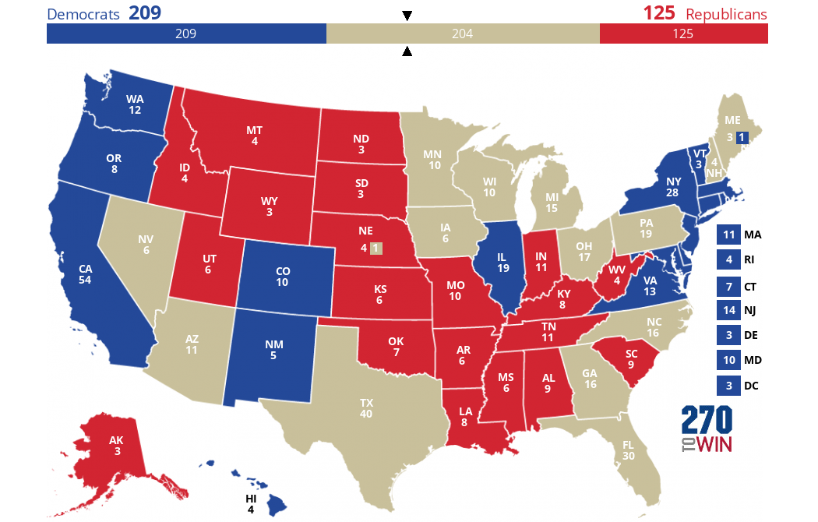
Campañas Políticas
En la campaña presidencial de EEUU 2022 se utilizó análisis de sentimientos para determinar cómo recibe el público los anuncios. La administración de Biden aplicó el análisis de sentimientos para evaluar los anuncios de políticas. Además, esta forma de análisis se puede utilizar para estudiar la cantidad de menciones negativas sobre candidatos en varias fuentes de noticias y medios.

Slide 42

2) Atención al cliente
Dada la gran cantidad de solicitudes que deben procesarse y evaluarse, así como los diversos niveles de urgencia de varias solicitudes. Al usar herramientas de comprensión del lenguaje natural, una empresa como Mercadolibre puede procesar automáticamente una gran cantidad de llamadas telefónicas, correos electrónicos y chats en línea, y clasificarlos en categorías según los rasgos comunes.

Slide 43

3) Prevención de crisis
Herramientas como Brand24 son útiles para monitorear las redes sociales en tiempo real. Recopilan todas las menciones de palabras en sitios de noticias, sitios web y foros de discusión. Esto garantiza que los especialistas en relaciones públicas reciban alertas sobre los comentarios negativos inmediatamente después de que aparezcan, de modo que la empresa pueda implementar medidas.

Slide 44

4) Finanzas
En el caso del mercado de valores es de suprema importancia el análisis de sentimientos en los mercados de futuros, commodities y criptomonedas. Es por esto que se necesita del procesamiento de lenguaje natural para poder identificar puntos de entrada y salidas en posibles inversiones que podamos hacer.

Slide 45
☕
Break
¡10 minutos y volvemos!

Slide 46

Ejemplo en vivo
Analizaremos un ejemplo donde utilizaremos técnicas de análisis de sentimiento con el fin de caracterizar revisiones de películas de Amazon.

Slide 47
Análisis de sentimiento: Caso aplicado

Slide 48

¿Cómo podemos predecir el sentimiento asociado con una interacción con el cliente?
Eres un científico de datos para una gran empresa de comercio electrónico. Tienes decenas de miles de clientes que escriben reseñas sobre productos cada día. Cada revisión contiene comentarios textuales junto con un sistema de calificación de 1 a 5 estrellas (siendo 1 la menos satisfecha y 5 la más satisfecha)

Slide 49

Contexto empresarial
Su empresa también recopila comentarios sobre las experiencias de sus clientes con la interacción del sitio web después de cada compra. La empresa quiere cuantificar la satisfacción del cliente proveniente de estas interacciones no calificadas para ayudar con futuras decisiones comerciales (por ejemplo, determinar qué tan bien se están desempeñando sus diversos agentes de servicio al cliente).

Slide 50

Problema comercial
La pregunta problema para este caso particular tiene que ver con:
¿Cómo construir modelos que puedan identificar el sentimiento (positivo o negativo) de cada una de estas interacciones no calificadas?.

Slide 51

Contexto analitico
Los datos son un conjunto de reseñas en formato de archivo CSV. Combinaremos lo que aprendimos sobre el procesamiento de texto y los modelos de clasificación para desarrollar algoritmos capaces de clasificar las interacciones por sentimiento.

Slide 52
Contexto analitico
Las columnas del dataset son:
ID: valor único para cada fila
ProductId: una referencia del producto sobre la reseña
UserId: una referencia del usuario que dejo el review
HelpfulnessNumerator: número de lectores que han indicado que la reseña ayuda o es interesante
HelpfulnessDenominator: número total de personas que han dado una indicación de si la reseña ha sido útil o no

Slide 53
Contexto analitico
Las columnas del dataset son:
Score: rating (1-5)
Time: fecha formato timestamp que indica cuando se creó la revisión
Summary: El resumen escrito por el usuario de lo que trata la reseña
Text: la revisión escrita por el usuario

Slide 54
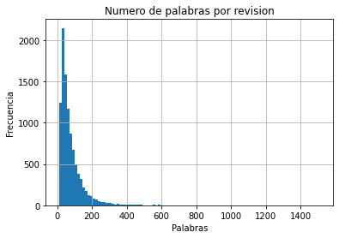
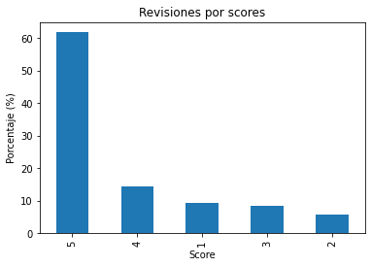
Análisis Descriptivo básico
El número medio de palabras por revisión es 77. Por otro lado se observa que muchas revisiones son calificadas con scores 5 ó 4 y hay muy pocas entre 1 y 3

Slide 55
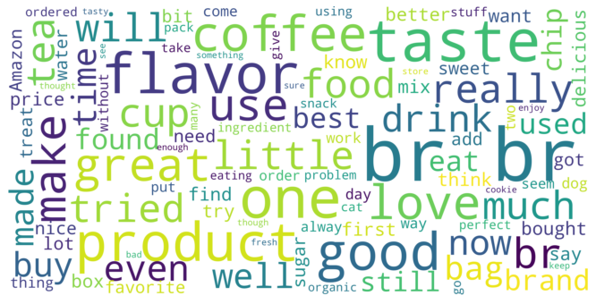
Análisis Descriptivo
básico
Al realizar el Wordcloud de las revisiones se puede ver que muchos reviews hablan sobre temas asociados a comida y palabras como good, love y best

Slide 56

Estandarización de reviews
Para propósitos del análisis de sentimiento convertiremos todos los ratings en valores binarios con las siguientes reglas:
ratings de 4 ó 5 serán convertidos a 1 (positivo)
ratings de 1 ó 2 serán convertidos a 0 (negativo)
ratings de 3 serán removidos del análisis
Esto nos permite generar un problema de clasificación binario que es suficiente en este caso para resolver la pregunta problema

Slide 57
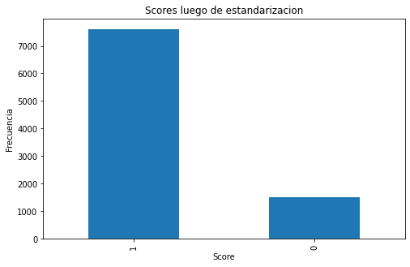
Estandarización de reviews
Luego de este proceso podemos ver que quedan muchos registros en la categoría “positio” y pocos en la categoría “negativo”. Esto en algunos casos puede generar problemas ya que estamos ante un desbalance marcado de las clases, para esto existen técnicas como el oversampling entre otras pero que no se tratan a detalle en este caso.

Slide 58

Preprocesamiento
Recordemos que el preprocesamiento de texto y la normalización es crucial antes de desarrollar un modelo de NLP, algunos pasos importantes son:
Convertir palabras a minúsculas
Remover caracteres especiales
Remover stopwords y palabras de alta frecuencia
Stemming y lematización

Slide 59
Preprocesamiento
¿Es la eliminación de caracteres especiales incluso una buena idea?
¿Cuáles son algunos ejemplos de caracteres que probablemente sería seguro eliminar y cuáles no?

Slide 60
Preprocesamiento
Eliminar caracteres especiales es una decisión subjetiva, especialmente en casos como este. Las personas a menudo usan caracteres especiales para expresar sus emociones y pueden dejar una reseña como "¡¡¡Este producto es el peor!!!", mientras que una reseña positiva podría ser "Este producto es el mejor". ¡Me encantó!' Aquí, la presencia de signos de exclamación indica claramente algo sobre el sentimiento subyacente, por lo que eliminarlos puede no ser una buena idea.

Slide 61
Preprocesamiento
Por otro lado, eliminar la puntuación sin carga emocional, como las comas, los puntos y el punto y coma, probablemente sea seguro.
En aras de la simplicidad, procederemos eliminando todos los caracteres especiales; sin embargo, vale la pena tener en cuenta que esto es algo para revisar dependiendo de los resultados que obtengamos más adelante

Slide 62

Algunos insights
importantes
Los resultados obtenidos por Word embeddings no fueron tan buenos como las representaciones de bolsa de palabras o TF-IDF. Además, aunque los Word Embeddings fueron realmente efectivas para reducir el número total de dimensiones, adolece del problema de la interpretabilidad. Esto significa que es muy difícil para nosotros incluso diagnosticar qué está causando su bajo rendimiento

Slide 63
Algunos insights
importantes
Sin embargo, ¿recuerdan cómo "bueno" y "malo" estaban juntos en el espacio vectorial? Esta es una de las razones por las que WE pueden no funcionar tan bien para el análisis de sentimientos en conjuntos de datos pequeños: las WE son buenas para usar "conocimiento" del mundo externo (latente en WE preentrenadas) para inferir información adicional sobre un conjunto de datos más pequeño, pero en el caso del análisis de sentimientos, esto podría hacer más daño que bien

Slide 64

Algunos insights
importantes
En nuestro caso, la creación de características usando TF-IDF nos dio una precisión del 92 % con características muy interpretables. Esta es una buena combinación, por lo que consideramos que este es el mejor modelo para nosotros aquí.

Slide 65
Algunos insights
importantes
Tenga en cuenta que para un experimento real, habríamos dividido nuestro conjunto de datos en tres partes, no solo en dos. Cuando se ejecuta un experimento varias veces con diferentes parámetros, es casi seguro que algunos resultados serán mejores simplemente por casualidad, y es mala ciencia seleccionar el modelo con mejor desempeño después de docenas o cientos de ejecuciones.

Slide 66
Algunos insights
importantes
Para evitar este problema, los datos deben dividirse en conjuntos de "entrenamiento", "prueba" y "validación". El conjunto de "prueba" debe reservarse al comienzo del experimento y nunca mirarse. El modelo debe ajustarse utilizando el conjunto de "validación".

Slide 67
¿Preguntas?

Slide 68
Resumen
de la parte I
Introducción a spaCY
Preprocesamiento con spaCY
Análisis de sentimiento con spaCY y NLTK
Caso aplicado: Análisis de sentimiento

Slide 69
🍔
Break
¡30 minutos y volvemos!
Notes:
Obligatoria siempre. A la hora del Break, entre 5 y 10 minutos. Considerar ubicar este espacio en un momento adecuado de la clase. Al volver, mostrar los resultados de la pregunta del anterior slide y generar un breve intercambio.

Slide 70
Objetivos de la clase
Integrar conceptos vistos a lo largo de la cursada
Poner en práctica las fases de Data Acquisition, Data Wrangling, EDA, Modelamiento y Validación de modelos

Slide 71
MAPA DE CONCEPTOS
EDA
Data Wrangling
Modelos de regresión
Datathon CoderHouse
Métricas de performance
Optimización de parámetros
Proyecto final

Slide 72
Introducción

Slide 73
¿Qué es una Datathon?

Slide 74


Datathon
Una “Datathon” es un evento en donde se reúnen personas con conocimientos en manejo de datos (e.g científicos de datos, Data Engineers, Data Analysts) con el fin de trabajar en forma multidisciplinaria permitiendo resolver preguntas problema relevantes para un problema específico.
Estos eventos tienen una duración limitada y se busca establecer diferentes enfoques a la hora de resolver un problema

Slide 75
☕
Break
¡10 minutos y volvemos!

Slide 76
Proyecto final

Slide 77

Proyecto final
El Proyecto Final se construye a partir de los desafíos que se realizan clase a clase. Se va creando a medida que el estudiante sube los desafíos entregables a nuestra plataforma y recibe la respectiva retroalimentación.
El objetivo es que con el trabajo en duplas pueda utilizar su Proyecto Final como parte de su portafolio personal.

Slide 78
Proyecto final
Contarás con 20 días, una vez finalizado tu curso, para entregar tu Proyecto Final en la plataforma.
¡Atento/a! Pasados esos días el botón se inhabilitará.

Slide 79

Entrenamiento y optimización de Modelos de Machine Learning
Deberás entregar tu Proyecto Final. Entrenarás y optimizarás diversos modelos de Machine Learning para resolver una problemática específica, detectada en la instancia de entrega anterior. El objetivo es que puedan utilizar modelos de ML para resolver el problema de una industria o negocio

Slide 80

ENTREGA DEL PROYECTO FINAL
Entrenamiento y optimización de modelos de Machine Learning
Objetivos generales
Utilizar modelos de Machine Learning para resolver un problema de una industria o negocio
Objetivos específicos
Retomar el trabajo realizado en la segunda pre entrega, sumando el trabajo con Machine Learning
Modelar la situación como un problema de Machine Learning
Entrenar modelos de Machine Learning
Realizar ingeniería de atributos y normalización/estandarización de variables
Seleccionar el modelo con mejor performance

Slide 81
ENTREGA DEL PROYECTO FINAL
Entrenamiento y optimización de modelos de Machine Learning
Requisitos base
Un Notebook (Colab o Jupyter) que debe contener:
Abstracto con motivación y audiencia: Descripción de alto nivel de lo que motiva a analizar los datos elegidos y audiencia que se podría beneficiar de este análisis.
Preguntas/Problema que buscamos resolver: Si bien puede haber más de una problemática a resolver, la problemática principal debe encuadrarse como un problema de clasificación o regresión.
Breve Análisis Exploratorio de Datos (EDA): Análisis descriptivo de los datos mediante visualizaciones y herramientas estadísticas, análisis de valores faltantes.
Ingeniería de atributos: Creación de nuevas variables, transformación de variables existentes (i.e normalización de variables, encoding, etc.)
Entrenamiento y Testeo: Entrenamiento y testeo de al menos 2 modelos distintos de Machine Learning utilizando algún método de validación cruzada.
Optimización: Utilizar alguna técnica de optimización de hiperparámetros (e.g gridsearch, randomizedsearch, etc.)
Selección de modelos: utilizar las métricas apropiadas para la selección del mejor modelo (e.g AUC, MSE, etc.)

Slide 82
ENTREGA DEL PROYECTO FINAL
Entrenamiento y optimización de modelos de Machine Learning
Piezas sugeridas
Librerías:
numpy - pandas - matplotlib - sklearn - xgboost - shap
Claridad de código:
Estructura - Markdown - Comentarios
Modelo de Proyecto final
Ejemplo proyecto final
Explicación del desafío
¡Click aquí!

Slide 83
Rooms
Dari > 1
Alfred > 2
Andy > 3

Slide 84
Llegamos al final del recorrido, pero para ustedes es solo el comienzo…
Notes:
Usar para los subtemas de un módulo.

Slide 85

Aprendimos fundamentos de Ciencia de Datos e Introducción a la Programación
Notes:
Usar para slides de texto e imagen. Si no alcanza, no sobrecargar, usar otra con el mismo título para indicar que continúa el mismo módulo.

Slide 86

Programación y Manipulación de Datos con Python con diferentes fuentes de datos
Notes:
Usar para slides de texto e imagen. Si no alcanza, no sobrecargar, usar otra con el mismo título para indicar que continúa el mismo módulo.

Slide 87
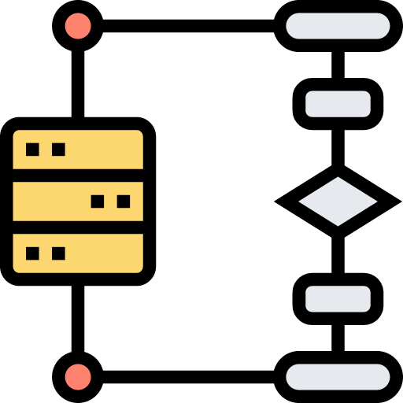
Aprendimos a realizar Análisis Predictivo y Modelos Analíticos
Notes:
Usar para slides de texto e imagen. Si no alcanza, no sobrecargar, usar otra con el mismo título para indicar que continúa el mismo módulo.

Slide 88

Aprendimos a utilizar más de 10 bibliotecas de Python para DS
NumPy
Pandas
Matplotlib
Seaborn
Scikit-learn
SciPy
Statsmodels
NLTK
TensorFlow
PyTorch
Keras
Notes:
Usar para slides de texto e imagen. Si no alcanza, no sobrecargar, usar otra con el mismo título para indicar que continúa el mismo módulo.

Slide 89
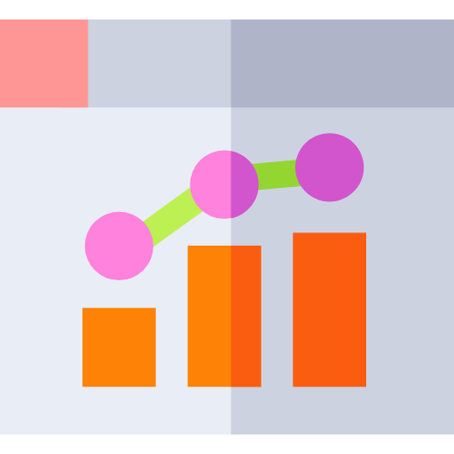
Crearon modelos de Machine Learning y Evaluación de Modelos
Notes:
Usar para slides de texto e imagen. Si no alcanza, no sobrecargar, usar otra con el mismo título para indicar que continúa el mismo módulo.

Slide 90

Aprendieron a documentar sus proyectos de manera profesional
Notes:
Usar para slides de texto e imagen. Si no alcanza, no sobrecargar, usar otra con el mismo título para indicar que continúa el mismo módulo.

Slide 91




👋
¡GRACIAS Tutores!
Notes:
Para PROFE/TUTORES: este espacio está dirigido a que el staff pueda hacer mención de palabras de despedida.
Duplicar slides según la cantidad de integrantes del Staff.

Slide 92

👋
DESPEDIDA STAFF
Rebeca Figueroa
Profesora Titular
linkedIN
Notes:
Para PROFE/TUTORES: este espacio está dirigido a que el staff pueda hacer mención de palabras de despedida.
Duplicar slides según la cantidad de integrantes del Staff.

Slide 93
¿Preguntas?

Slide 94
Muchas gracias.

Slide 95
Resumen
de la parte II
Proyecto final

Slide 96
Opina y valora
esta clase

